Slide 1



Spring
Spring集成一
Java / 王伟

Slide 2


1
1
Email
2
1
任务执行与调度
CONTENTS
目录
3
1
其他集成

Slide 3

1
Email
概念
案例分析

Slide 4
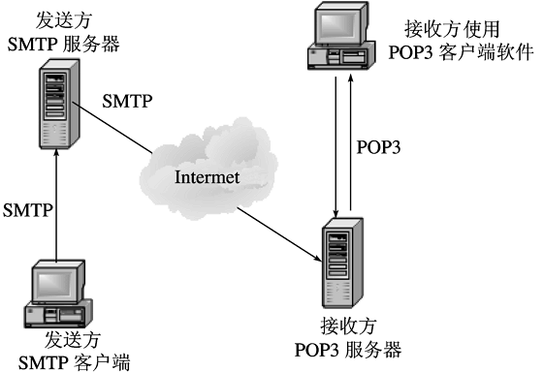
S
1
电子邮件工作原理
邮件发送方通过邮件发送客户端把邮件发送到发送方的邮件服务器，在发送的过程中需要用到SMTP协议
发送方的邮件服务器把邮件发送到接收方的邮件服务器，使用的协议也是SMTP
邮件接收方从接收方邮件服务器接收邮件，使用POP3协议或者IMAP协议

Slide 5
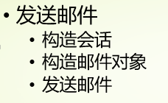
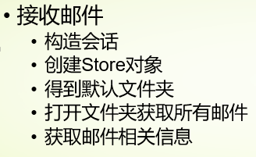
S
1
JavaMail
JavaMail是JavaEE中的标准API，是对邮件服务器访问的封装
JavaMail API主要包括：Session，Message，Transport和InternetAddress
收发邮件步骤：

Slide 6
S
1
Spring集成JavaMail
Spring框架提供了发送邮件的帮助工具库，把用户与底层邮件系统细节进行解耦
MailSender是核心发送接口，JavaMailSenderImpl是由Spring提供的实现类，可以实现邮件的发送
MimeMessageHelper可以使你与JavaMail的API解耦，更容易创建出一条MimeMessage

Slide 7
2
任务执行与调度
Timer
Quartz

Slide 8
S
1
任务调度
项目中，会出现对任务计划定时执行的工作
JDK提供了Timer和TimeTask等类支持
使用Quartz实现
相比较而言：
前者使用简单
前者管理不够灵活（只能设置开始时间、重复的间隔，设置特定的日期、时间等）
前者没有使用线程池
前者没有切实的管理方案，你不得不自己完成存储、组织、恢复任务的措施

Slide 9
S
1
Spring集成Quartz
Spring使用Quartz进行任务调度，并为简化Quartz操作提供了相关支持类
任务调度最基本的3个要素是：
Job（or Task）：需要定时处理的事情
Trigger：事件触发时间点（1次性的、固定周期性的等）
Scheduler：调度器

Slide 10
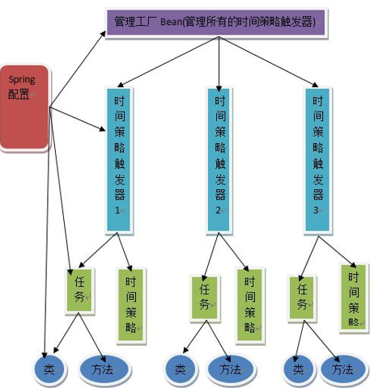
S
1
Spring集成Quartz
Spring集成任务调度示意图：

Slide 11
3
其他集成

Slide 12
S
1
Spring集成
EJB集成
JMS集成
利用JmsTemplate类，简化消息的生产和消息的接收
Spring Security集成
Cache集成

Slide 13
S
1
小结
掌握Spring集成发送邮件
掌握任务调度

Slide 14
THANKS

